Slide 1
Controllo tramite Potenziali Artificiali di un Rover con marker ArUco
Corso di laurea in Ingegneria Elettrica e dell’Automazione
Elena Bellanova
Giulio Beltrami
Marco Minarelli
Anno accademico 2023/2024

Slide 2
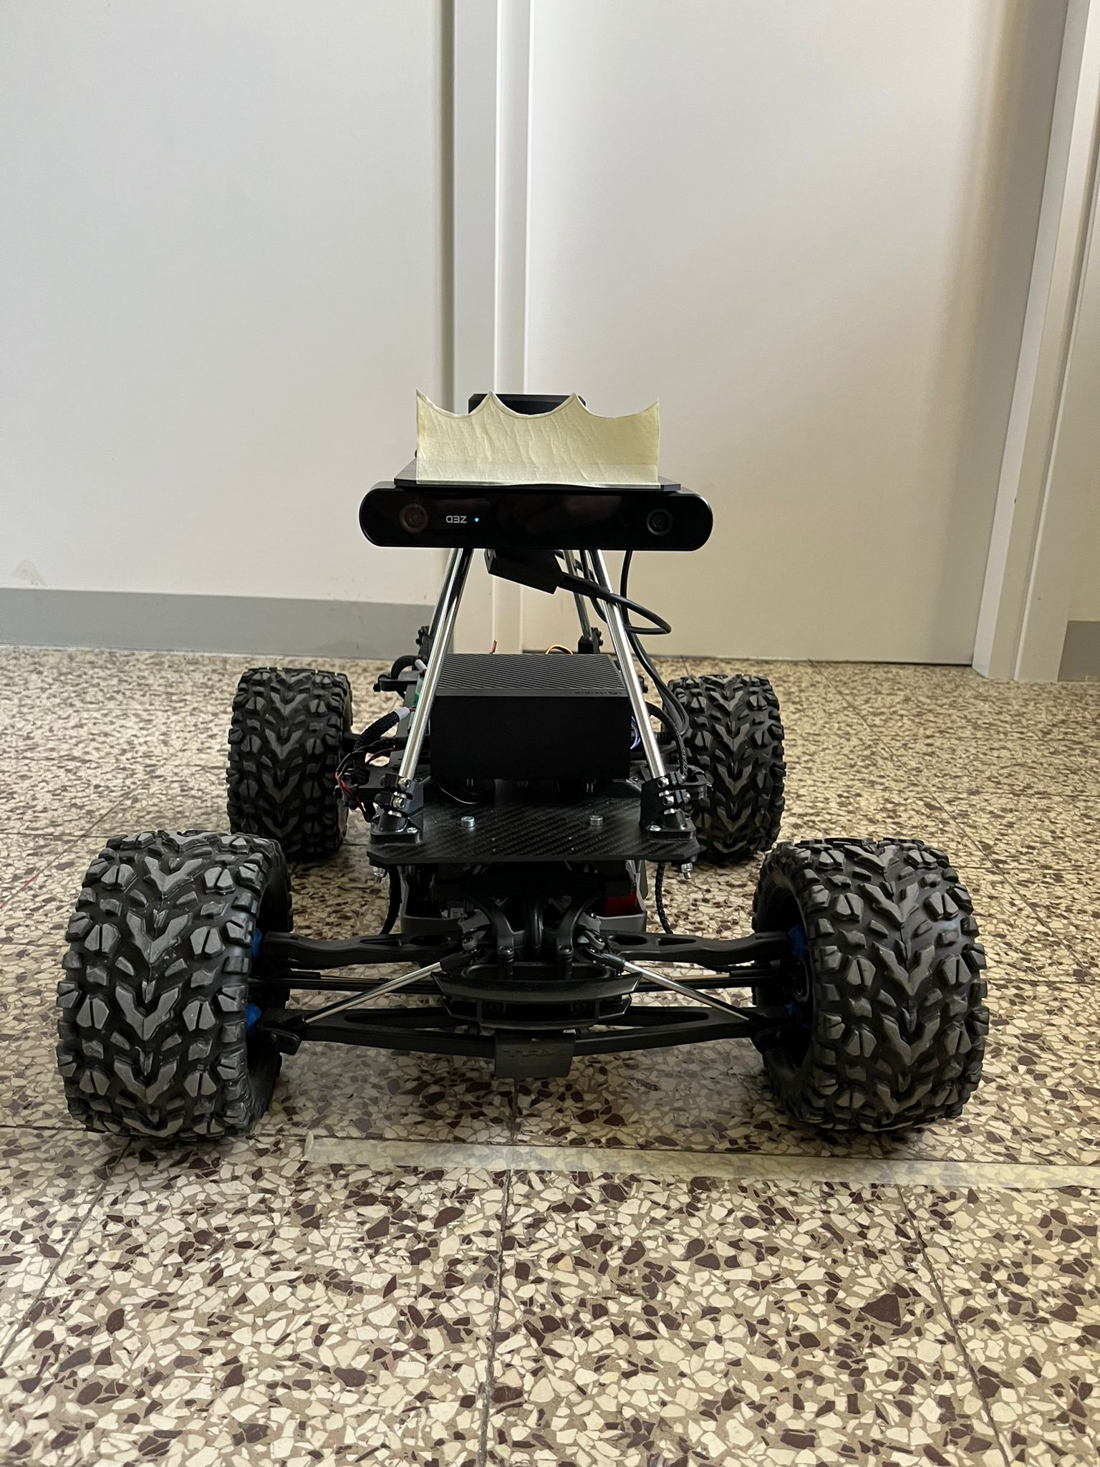
Introduzione
Componenti rover:
ZED 2i: usata per determinare la posa del rover tramite utilizzo di un sensore interno
LiDar
Nvidia Jetson AGX Orin
Servomotore → Sterzo
Motore Brushless → Trazione
Controllo tramite Potenziali Artificiali di un Rover con marker ArUco

Slide 3
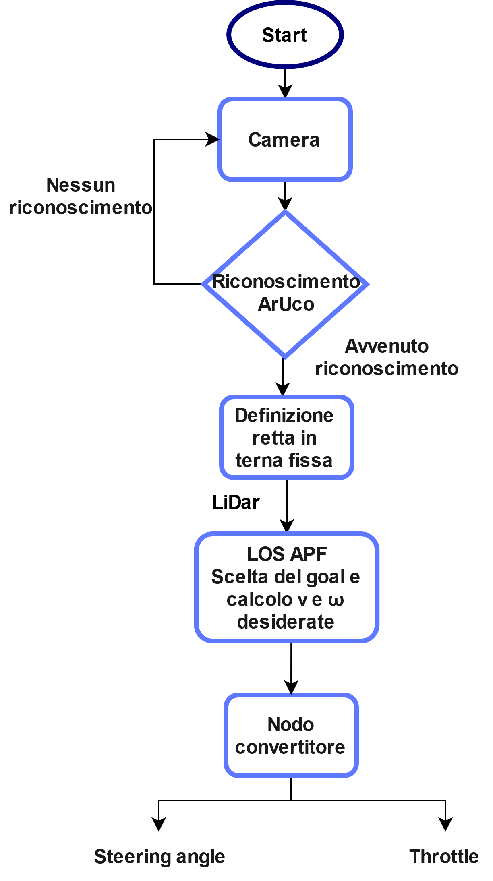
Introduzione
L'obiettivo del progetto è far convergere il rover a rette le cui equazioni sono dinamicamente calcolate, evitando al contempo gli ostacoli inseriti nelle traiettorie percorse dal rover.
Le rette sono definite a partire dai marker ArUco i quali vengono riconosciuti tramite tecniche di visione artificial.
Per la parte di obstacle avoidance sono stati implementati algoritmi che fanno uso di potenziali artificiali (Artificial Potential Field).
Controllo tramite Potenziali Artificiali di un Rover con marker ArUco

Slide 4
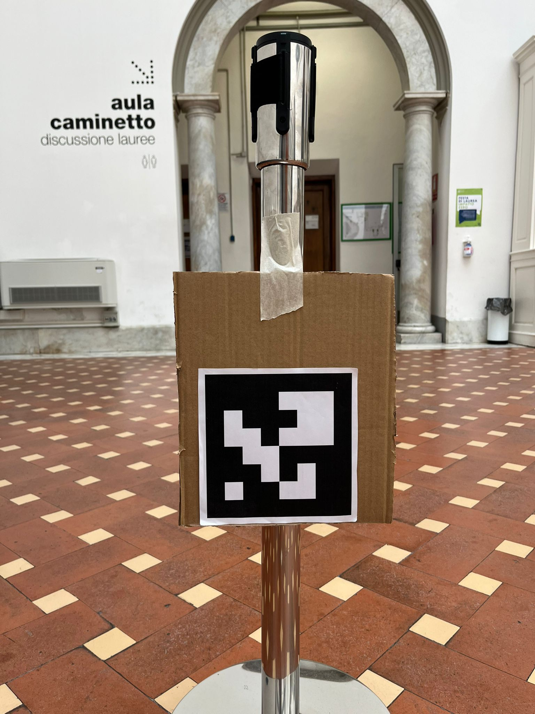
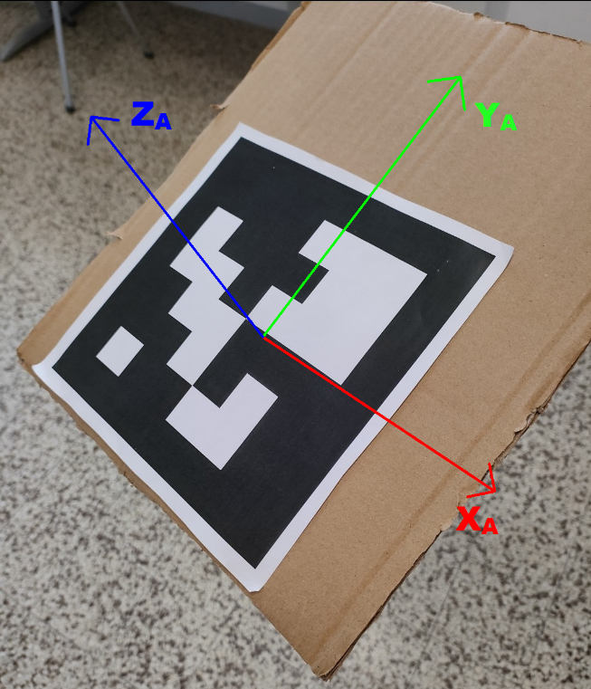
Nodo visione
Tramite la libreria OpenCV è possibile:
Rilevare la presenza di un marker nell’immagine
Determinare l’id del marker
Ricavare la posizione in terna camera dell’ArUco
Controllo tramite Potenziali Artificiali di un Rover con marker ArUco

Slide 5
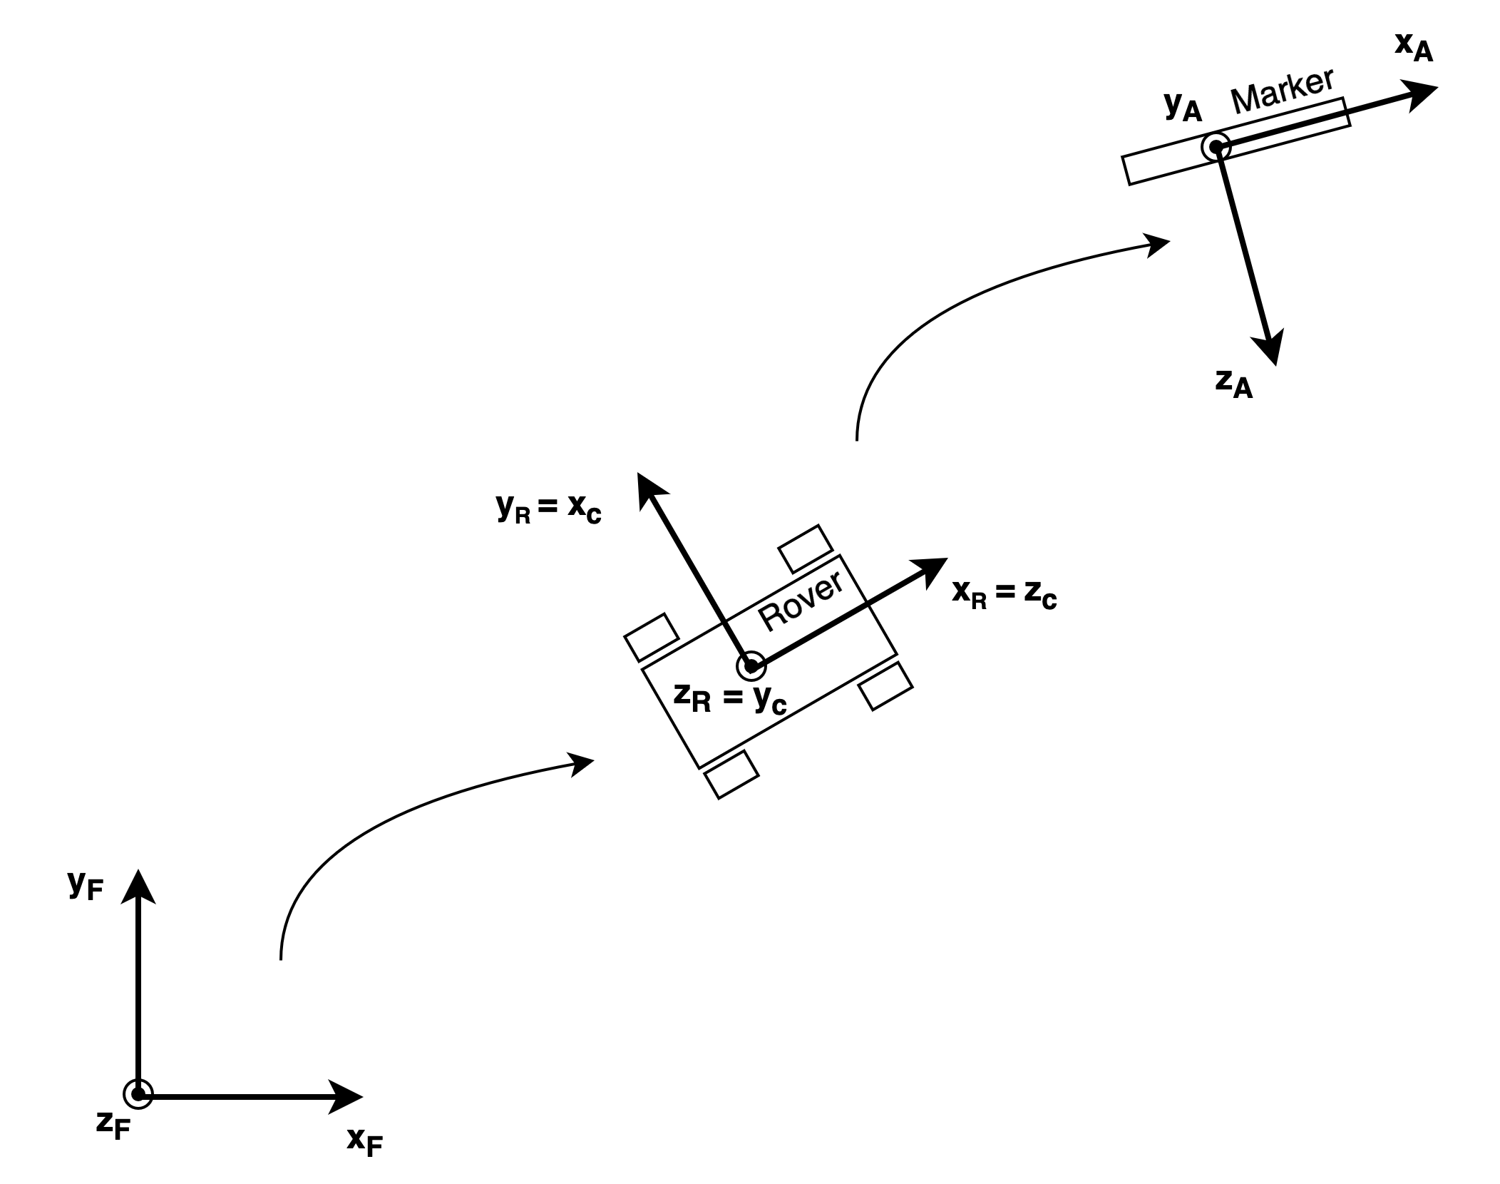
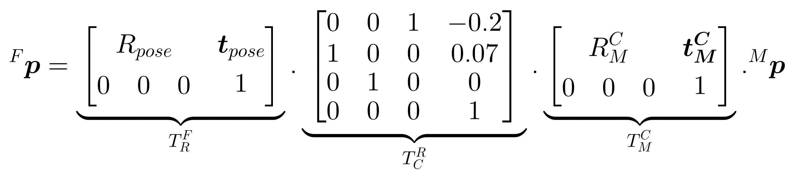
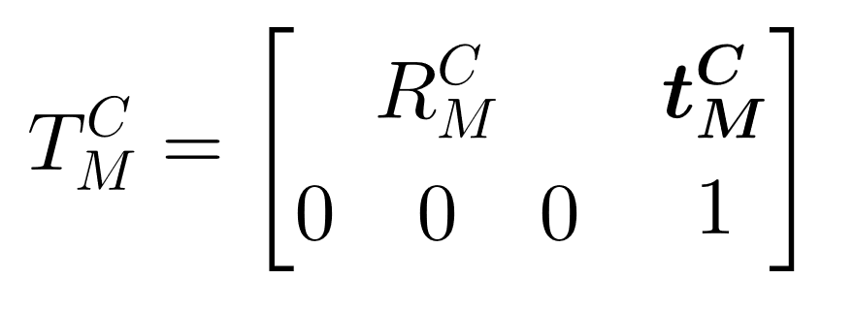
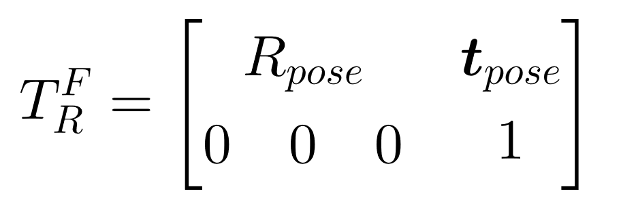
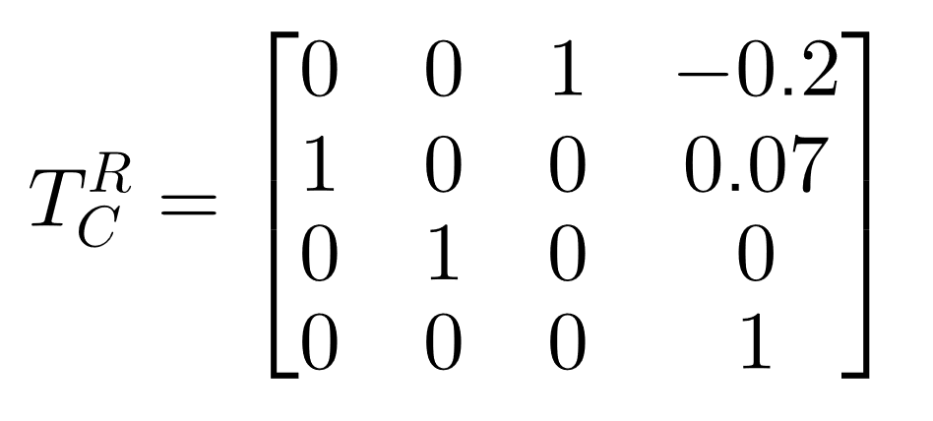
Nodo visione
A partire dalle matrici di trasformazione:
Terna fissa → terna rover
Terna rover → terna camera
Terna camera → terna marker
è possibile ricavare la posizione dell’ArUco in terna fissa.
Controllo tramite Potenziali Artificiali di un Rover con marker ArUco

Slide 6
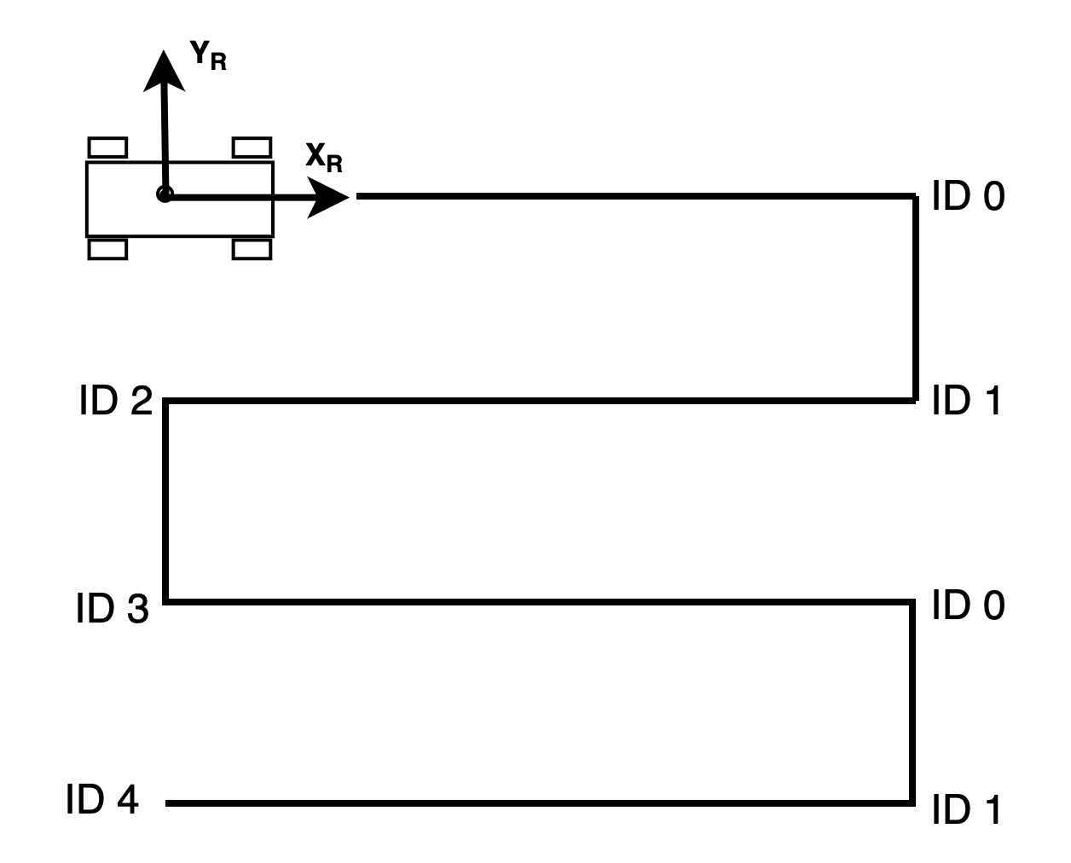
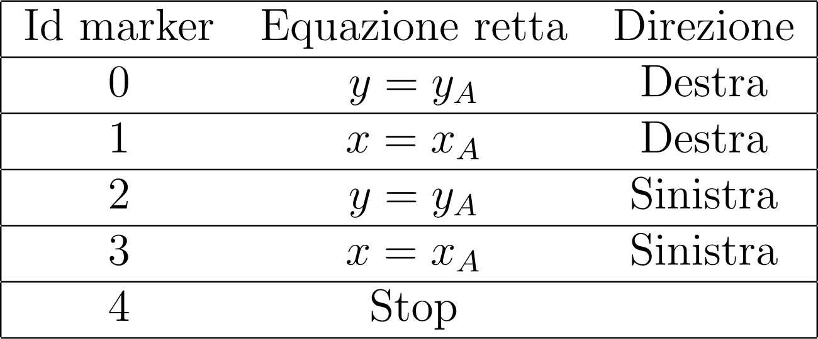
Nodo visione
Ad ogni marker è stata associata una direzione a cui il rover deve convergere, come riportato in tabella.
Controllo tramite Potenziali Artificiali di un Rover con marker ArUco

Slide 7
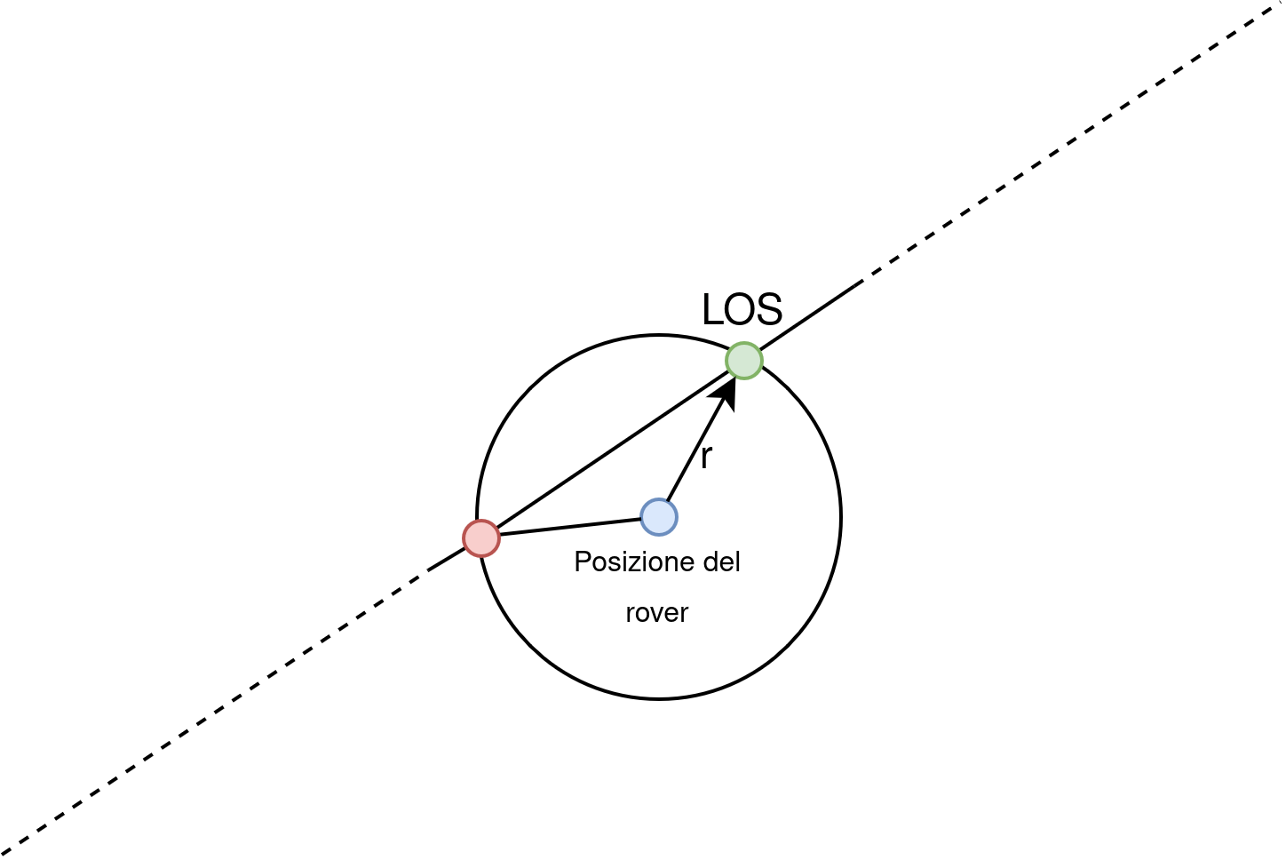
Nodo controllo
Per la parte di obstacle avoidance sono stati implementati algoritmi che fanno uso di potenziali artificiali (Artificial Potential Field). In particolare sono stati implementati un potenziale attrattivo, che porta a far convergere il sistema al goal prefissato e uno repulsivo, che tiene lontano il rover dagli ostacoli.
Per il calcolo del goal è stata implementata la strategia di tipo LOS (Line Of Sight) dove tale punto è dato dall’intersezione tra la retta a cui si vuole convergere e una circonferenza di raggio r centrata nel CdM del rover.
Controllo tramite Potenziali Artificiali di un Rover con marker ArUco

Slide 8
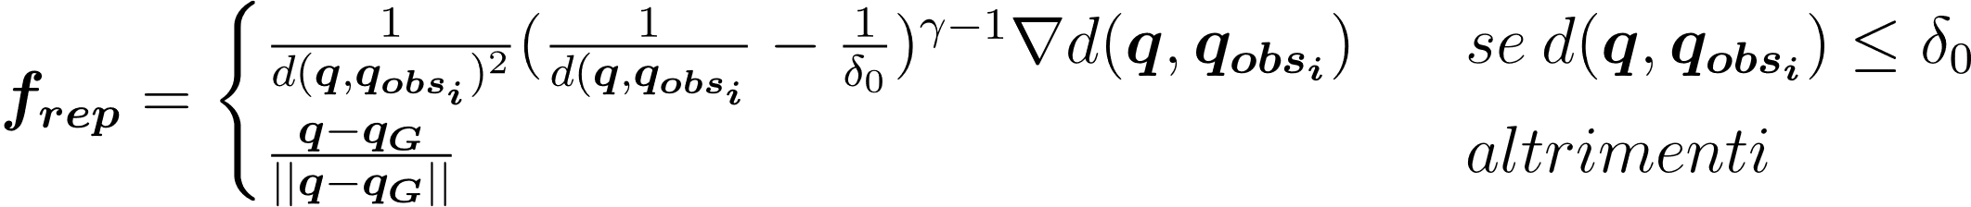
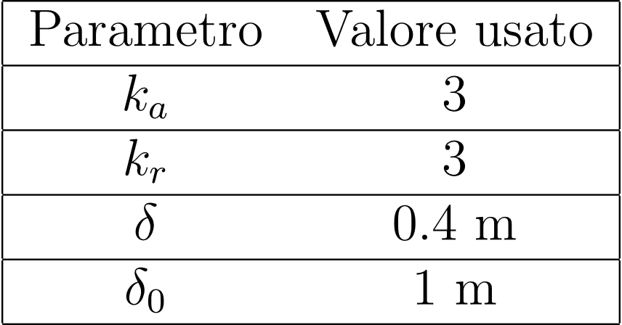
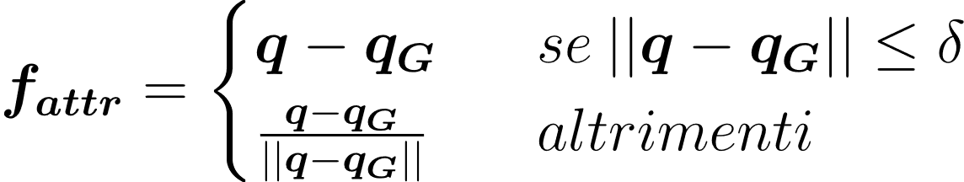
Nodo controllo
Nodo controllo
Nodo controllo
Si considera quindi il robot come una particella che si muove in un campo potenziale artificiale, il quale è a sua volta la somma di due campi: un campo attrattivo (che attrae il robot verso il goal) e un campo repulsivo (che allontana il robot dagli ostacoli).
Controllo tramite Potenziali Artificiali di un Rover con marker ArUco

Slide 9
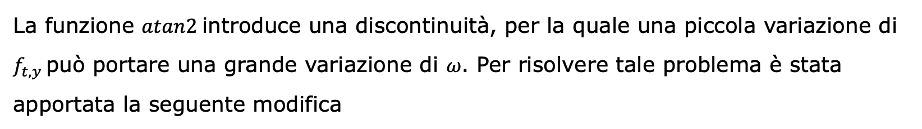
Nodo controllo
A partire dalla forza totale agente sul rover si calcolano le grandezze $v$ e $ω$.
La funzione $atan2$introduce una discontinuità, per la quale una piccola variazione di $f_{t,y }$può portare una grande variazione di $ω$. Per risolvere tale problema è stata apportata la seguente modifica
Controllo tramite Potenziali Artificiali di un Rover con marker ArUco

Slide 10
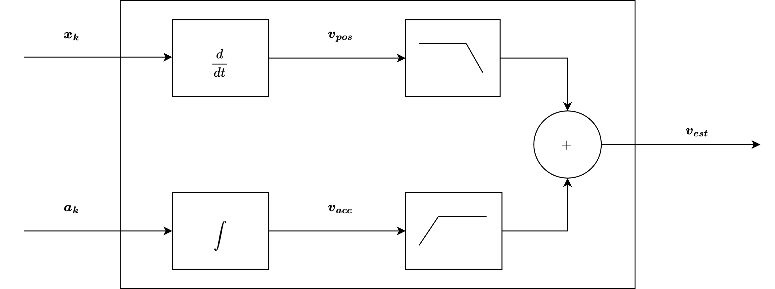

Nodo convertitore
Controllo tramite Potenziali Artificiali di un Rover con marker ArUco

Slide 11
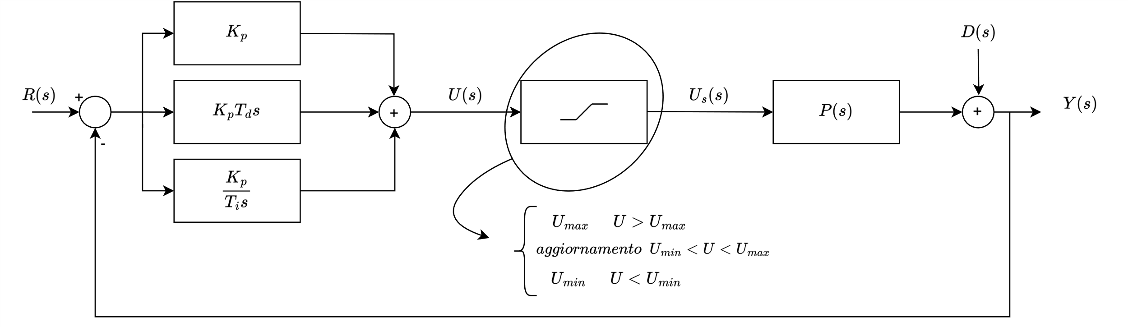

Nodo convertitore
Qualcosa sul PID Tuner/ Identificazione?
$$k_{p}= k_{i}= k_{d}=$$
Controllo tramite Potenziali Artificiali di un Rover con marker ArUco

Slide 12
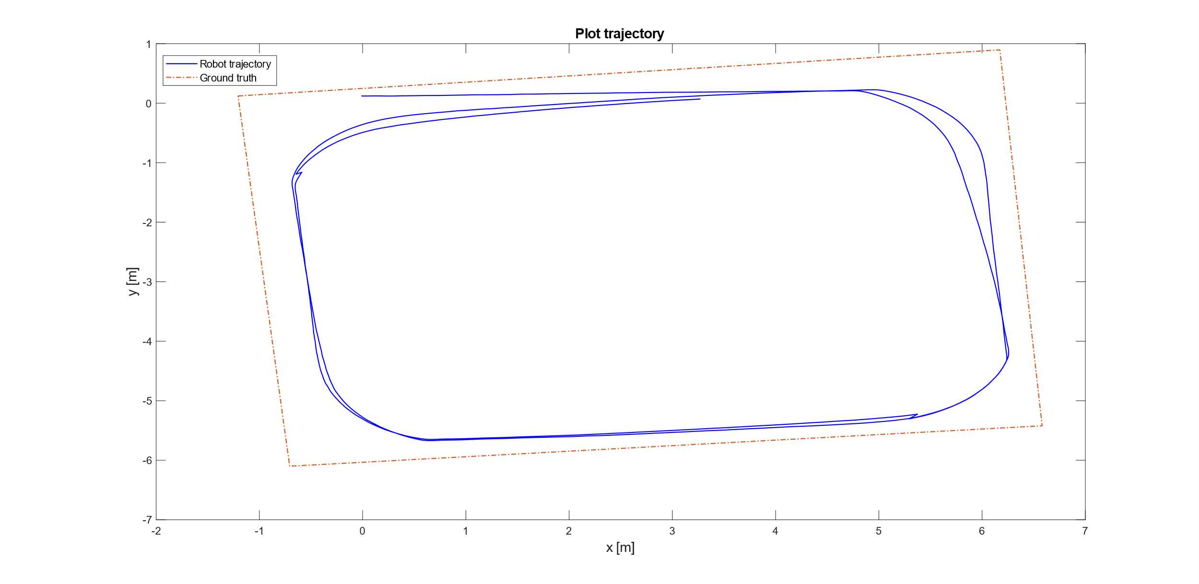
Risultati
Risultati
Esecuzione traiettoria rettangolare con tripla ripetizione
Controllo tramite Potenziali Artificiali di un Rover con marker ArUco

Slide 13
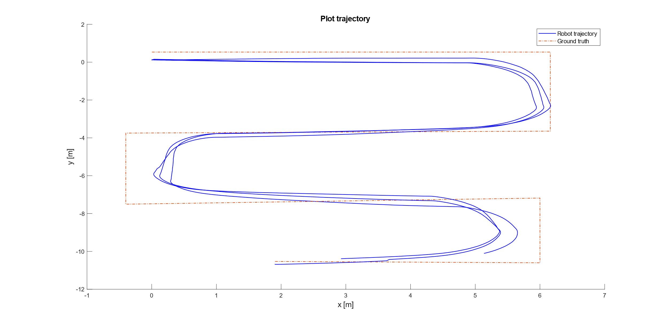
Risultati
Risultati
Esecuzione di una greca in tre run
Controllo tramite Potenziali Artificiali di un Rover con marker ArUco

Slide 14
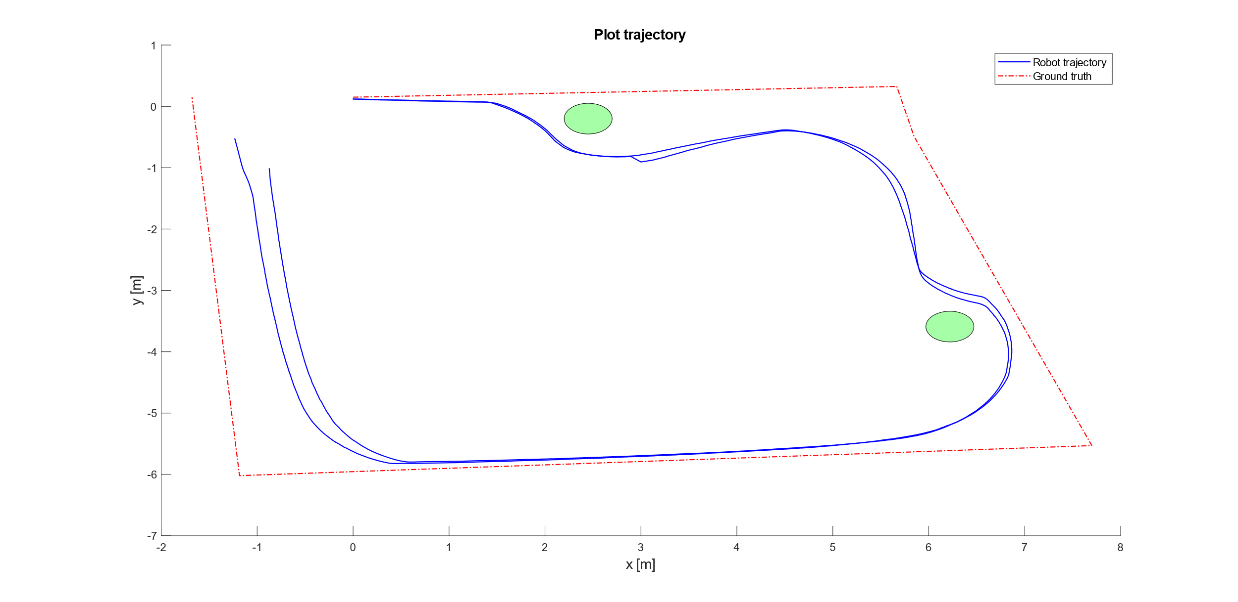
Risultati
Risultati
Esecuzione traiettoria rettangolare con aggiunta di obstacle avoidance
Controllo tramite Potenziali Artificiali di un Rover con marker ArUco

Slide 15
Discussione risultati
Controllo tramite Potenziali Artificiali di un Rover con marker ArUco

Slide 16
Sviluppi futuri
Implementazione del Firmware per poter utilizzare gli encoder presenti nei motori di sterzo e trazione.
Implementazione Filtro di Kalman (Correzione-Predizione) per una migliore stima della velocità lineare.
Aggiungere un router Wi-Fi a bordo del rover così da semplificare la connessione.
Integrazione di una memoria SSD con maggiore capacità.
Controllo tramite Potenziali Artificiali di un Rover con marker ArUco

Slide 17
Conclusioni
Gli obiettivi fissati sono stati raggiunti come dimostrato dai grafici, nonostante gli errori sulla posa introdotti dalla Zed.
Controllo tramite Potenziali Artificiali di un Rover con marker ArUco

